Slide 1
Тема : Аржаан – целебный источник души и тела
познакомимся о значениями аржаанов в природе и в жизни человека;
с обрядами и традициями тувинского народа на аржаане;
воспитывать любовь и бережное отношение к природе, экологической культуре поведения, воспитание к труду

Slide 2
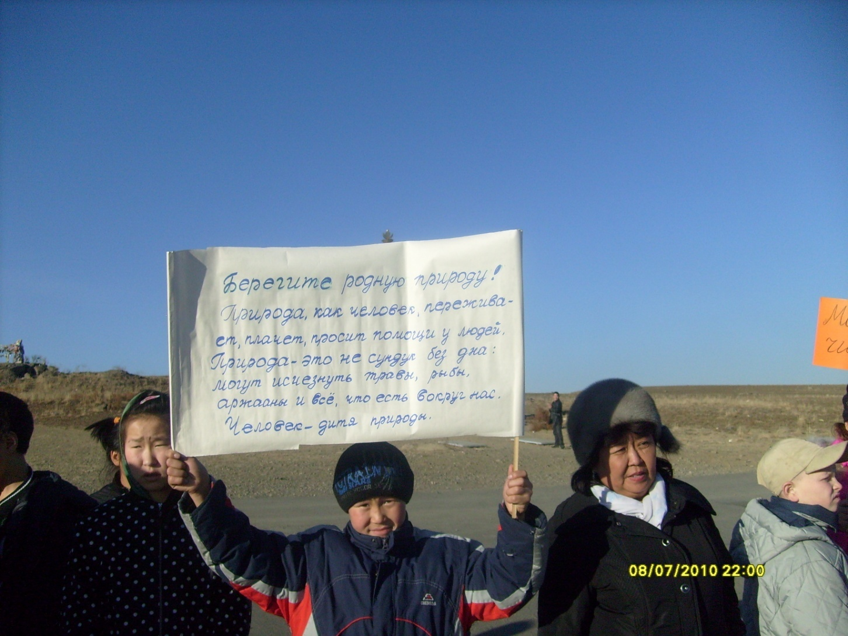
Девиз нашей поездки:

Slide 3
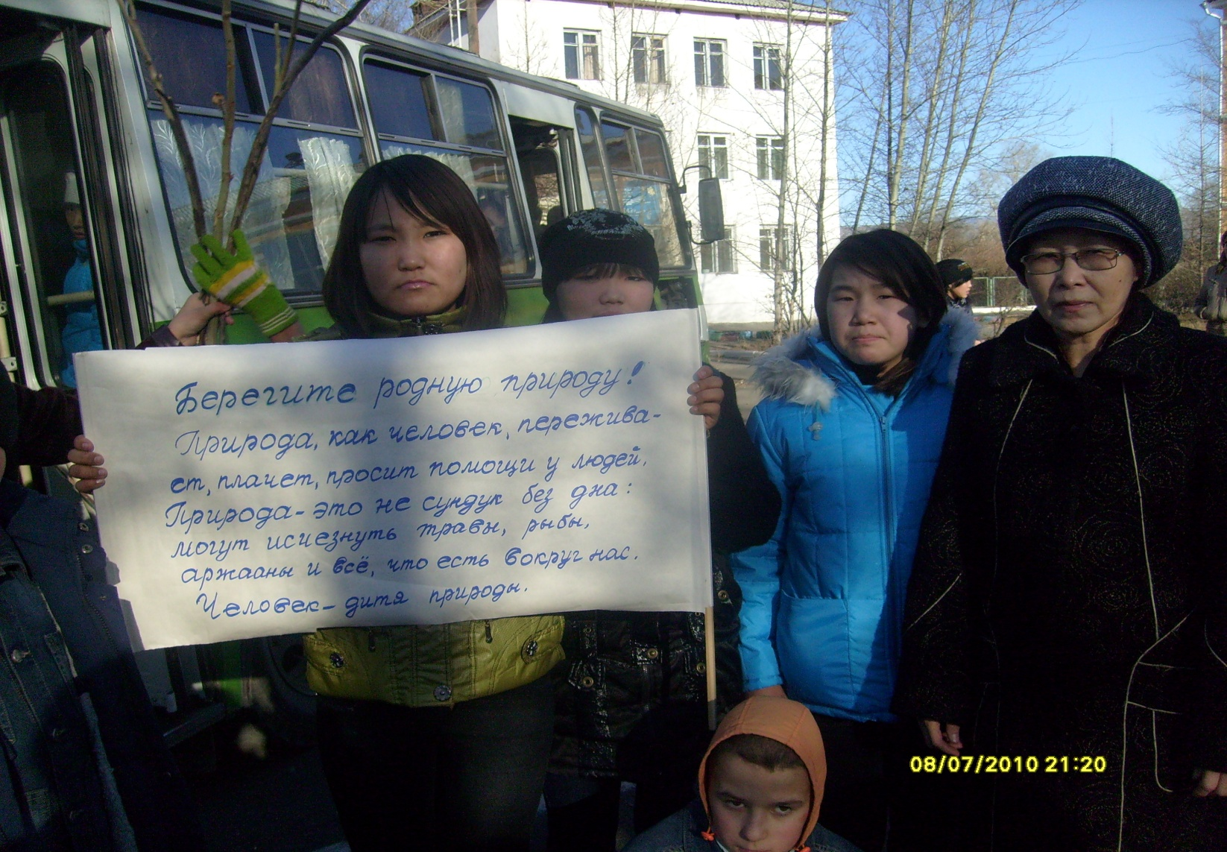
Вот таким содержательным лозунгом вышли на Аржаан 8 «в» класс

Slide 4
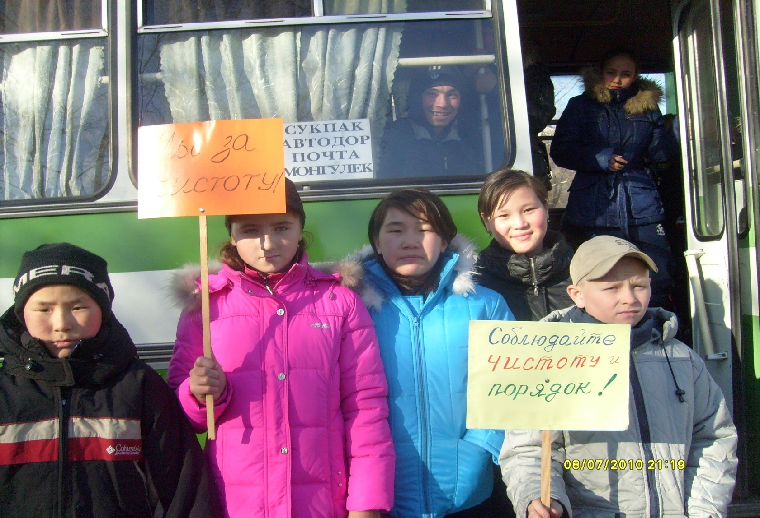
Учащиеся 6»а»класса со своими лозунгами.

Slide 5
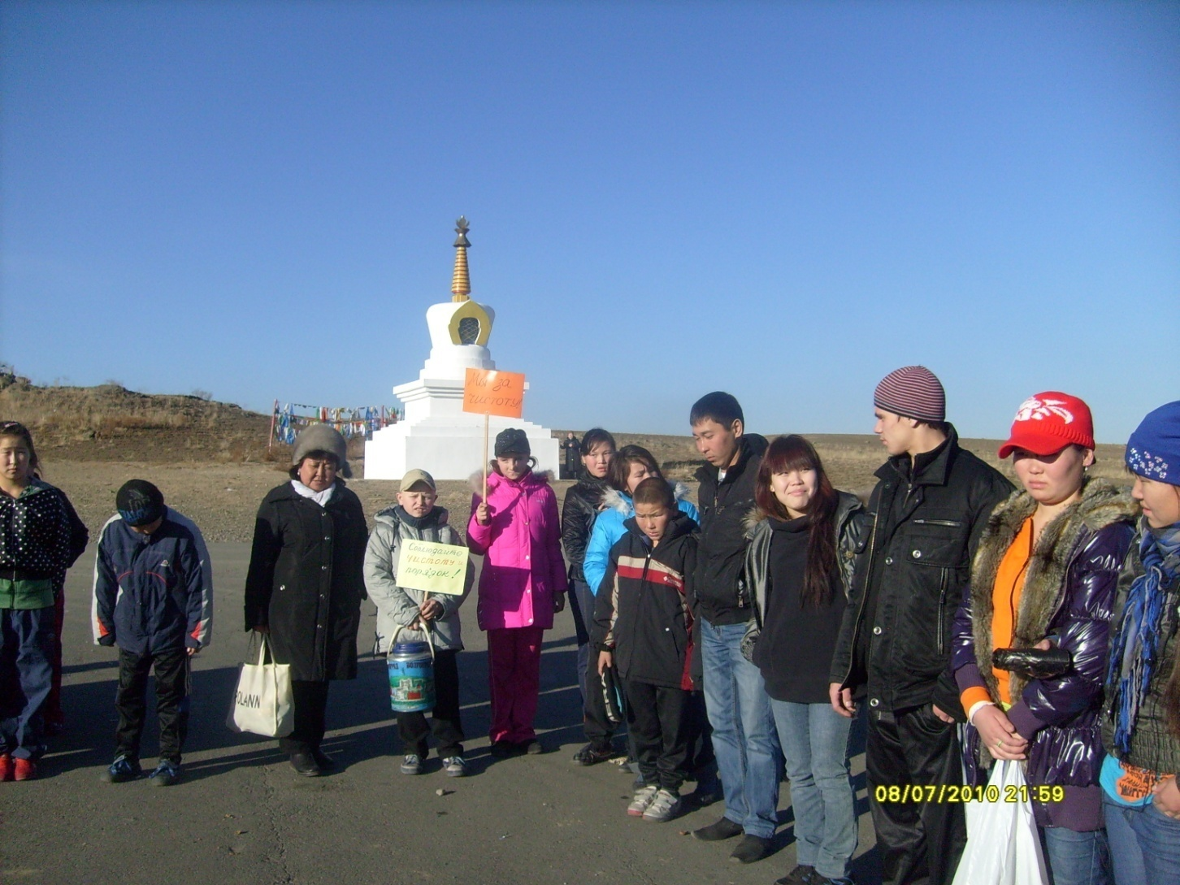
Ознакомление с видами работ, а также с правилами поведения на Аржаане

Slide 6
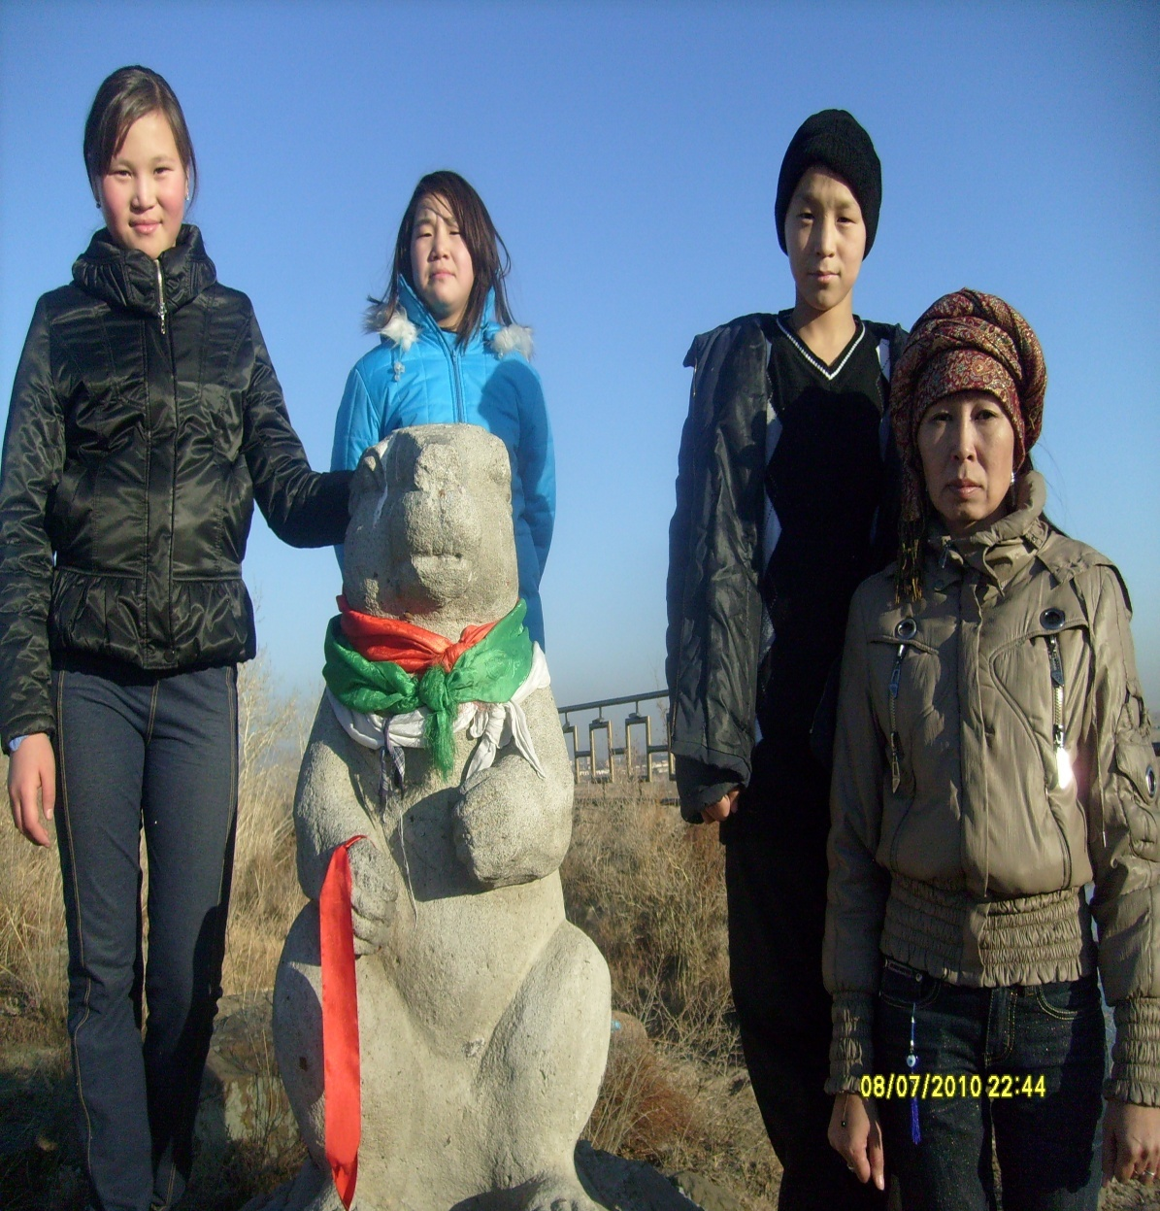
С VII века благодаря рассказа о том, что в давние времена этот зверек пил воду из ключевых источников.

Slide 7
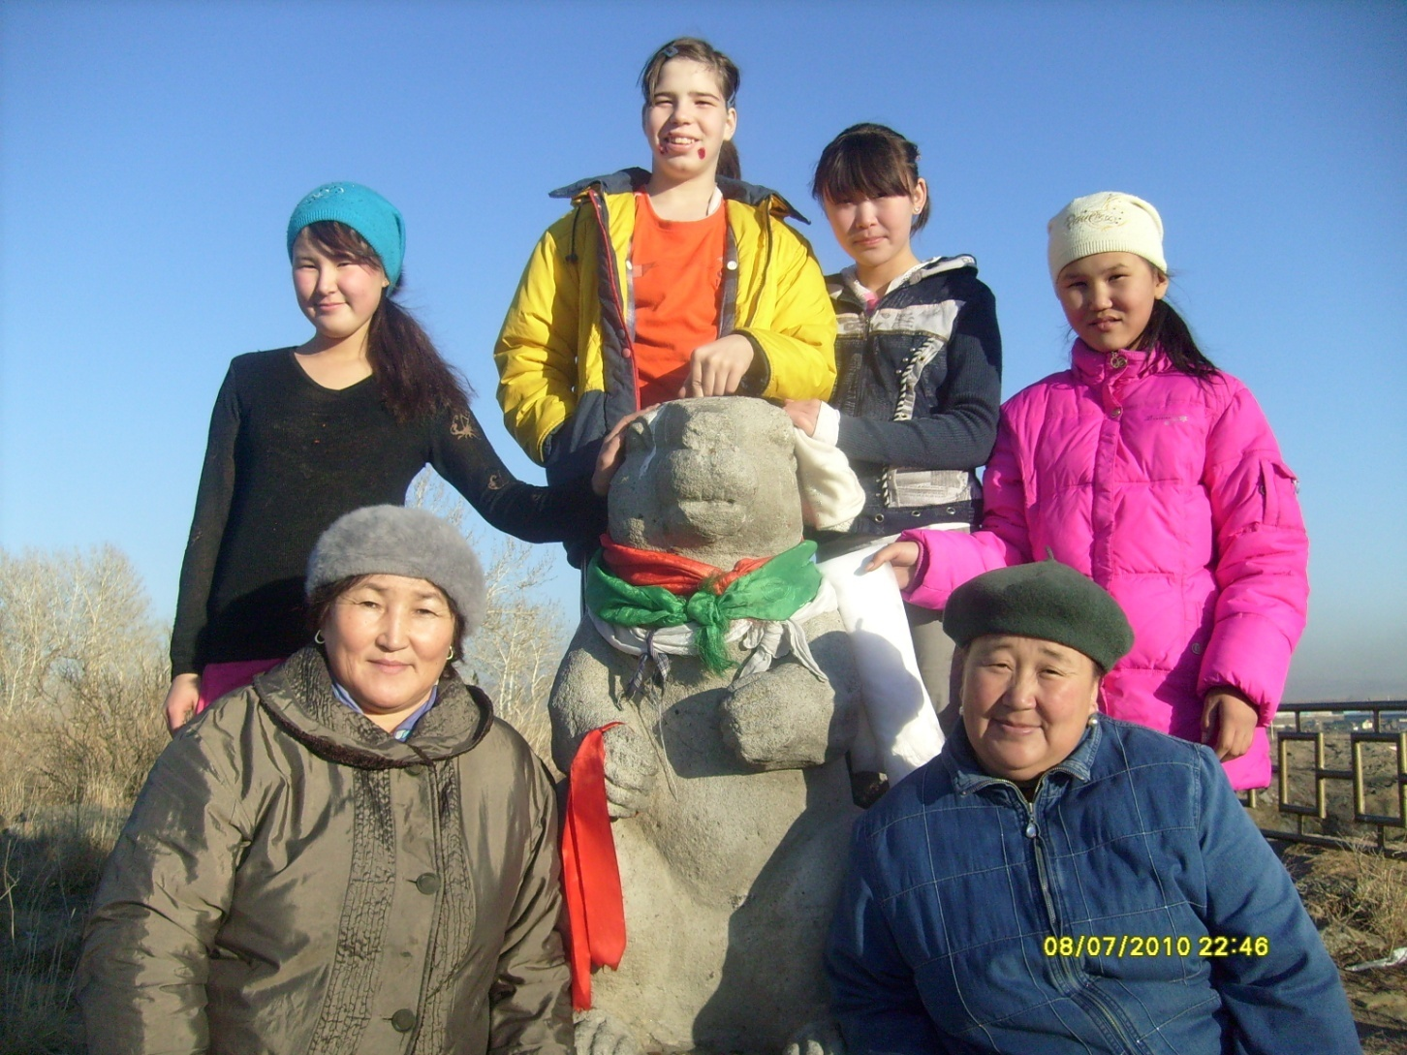
И в честь этого зверка был назван этот источник «Кундустуг».

Slide 8
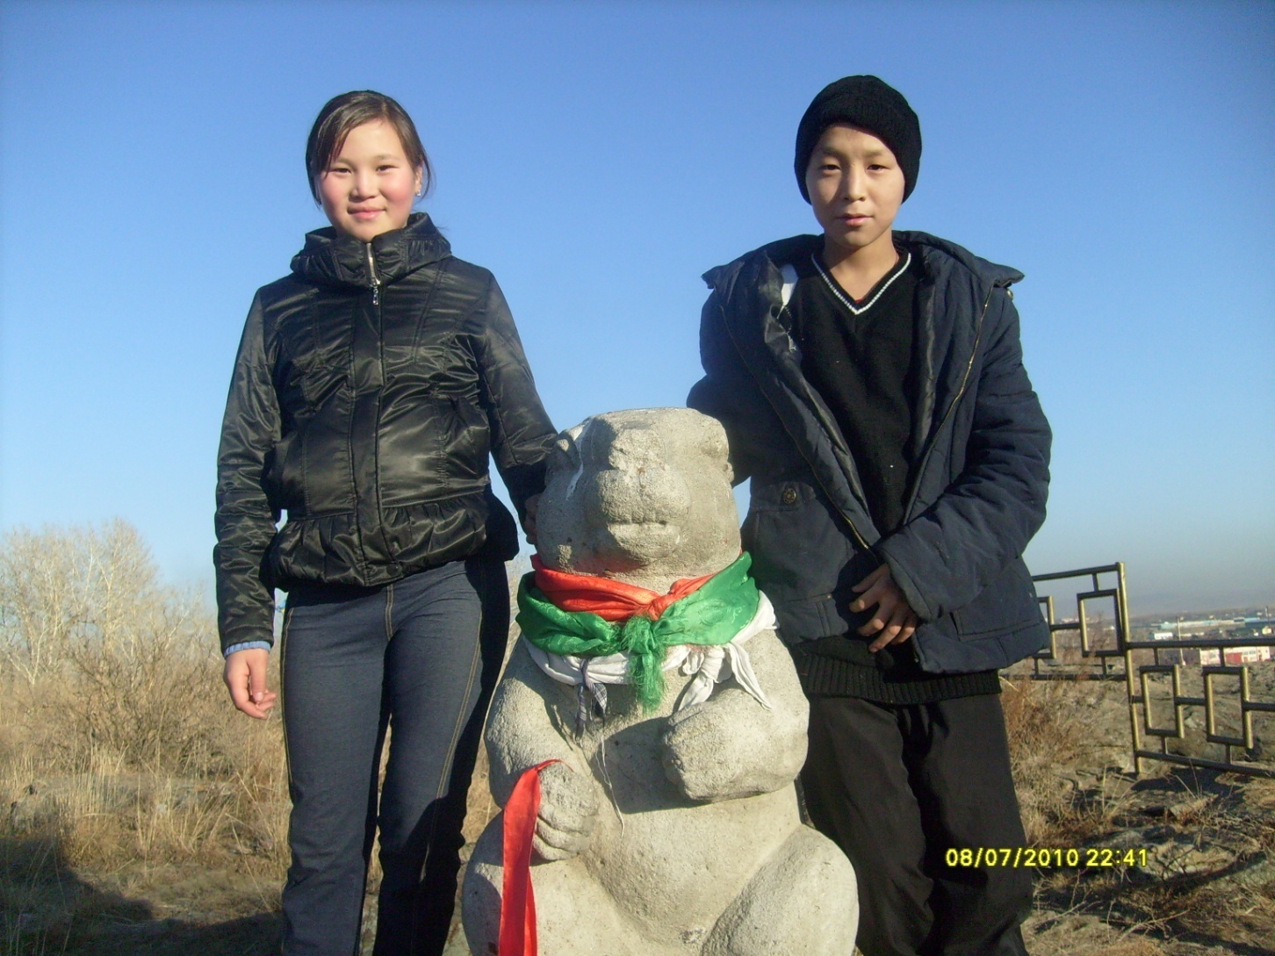
Бобр-символ аржаана.

Slide 9
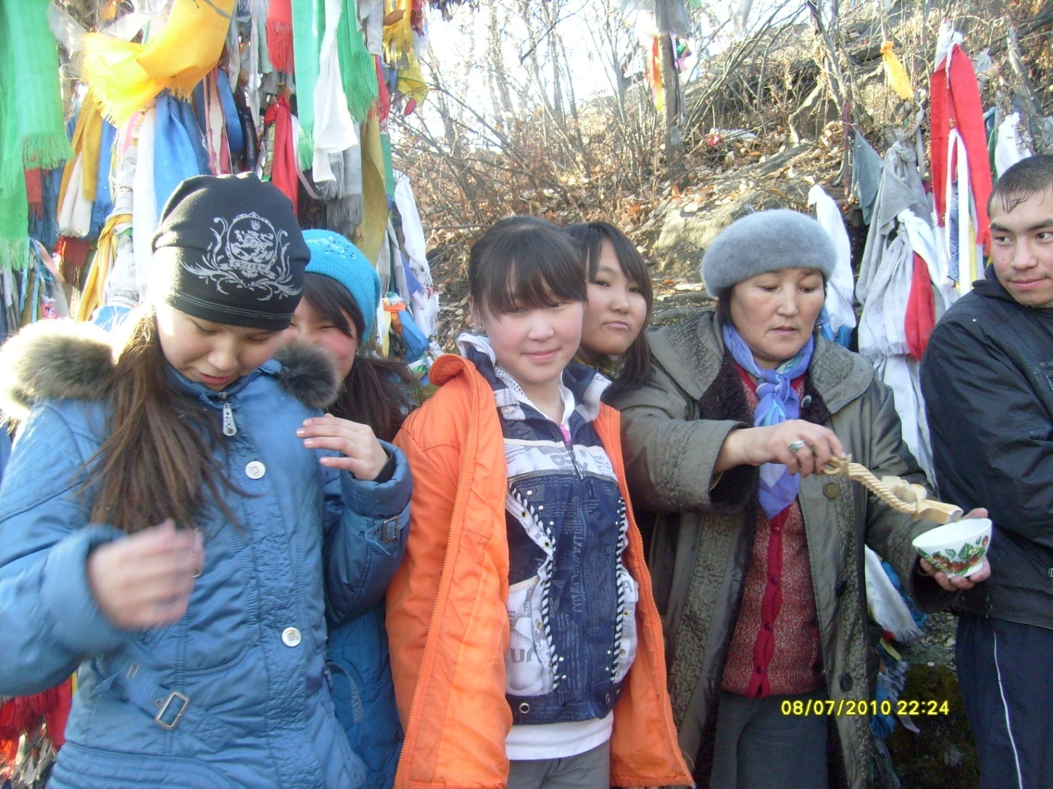
Попросили милости у его духа, чтобы святая вода всем оказалась полезной.

Slide 10
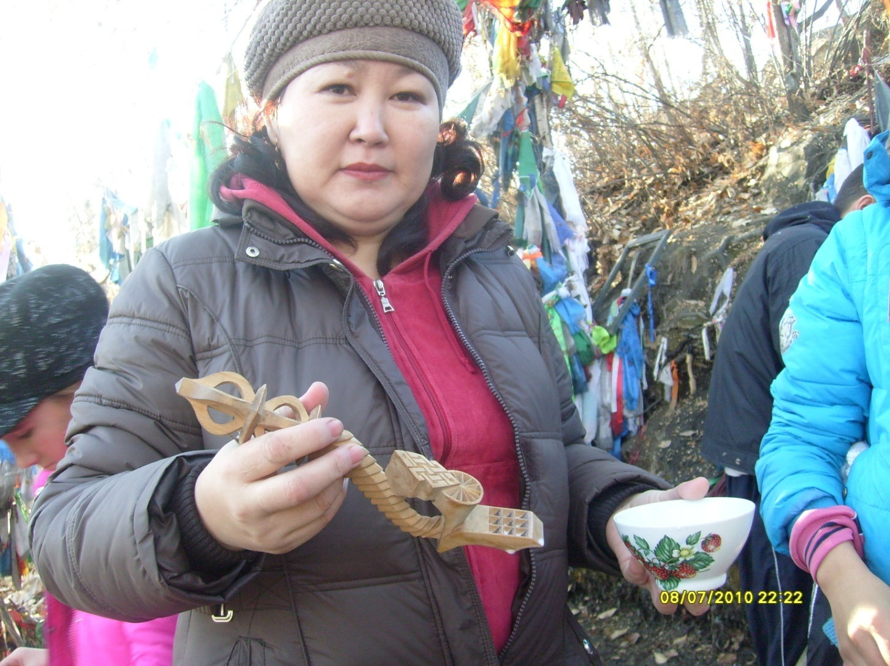
Аржаан с молоком я разбрызгиваю, чтобы очищала всех от дурной мысли.

Slide 11
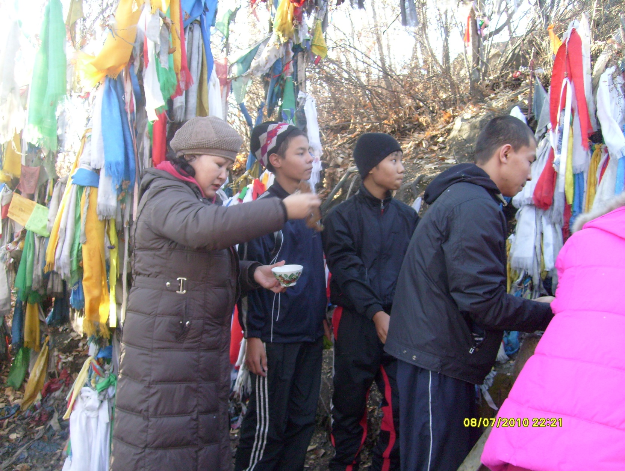

Slide 12
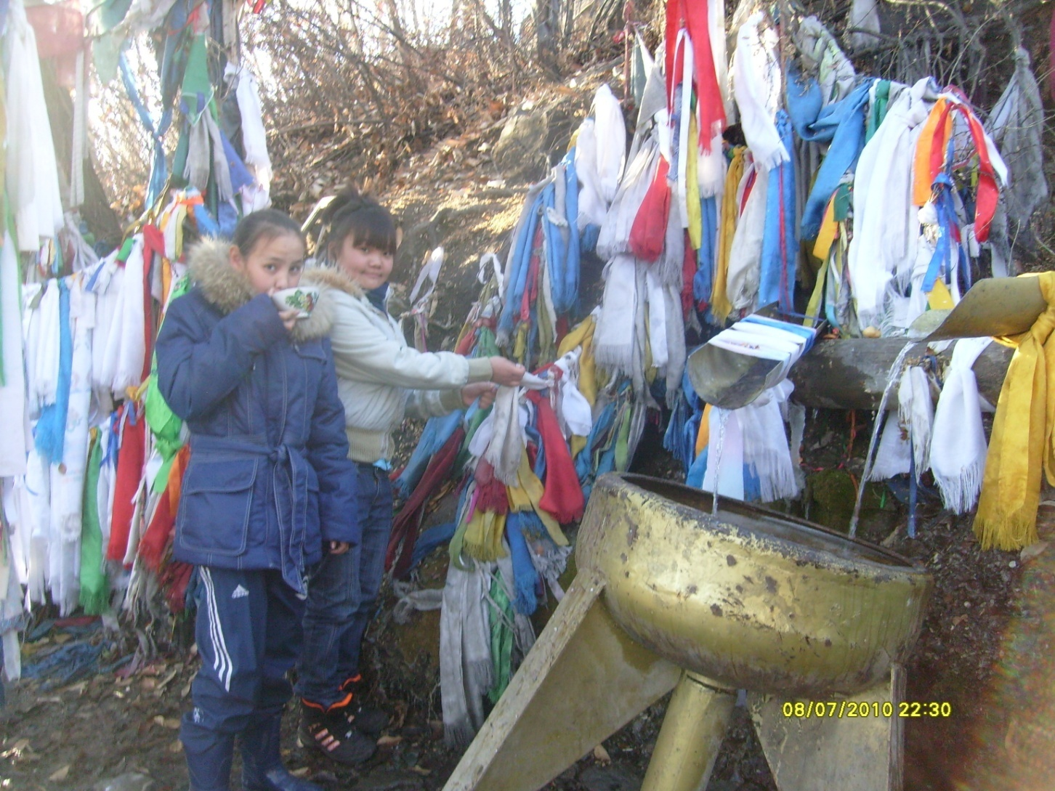
Чалама вещались молитвой на почитаемые деревья.

Slide 13
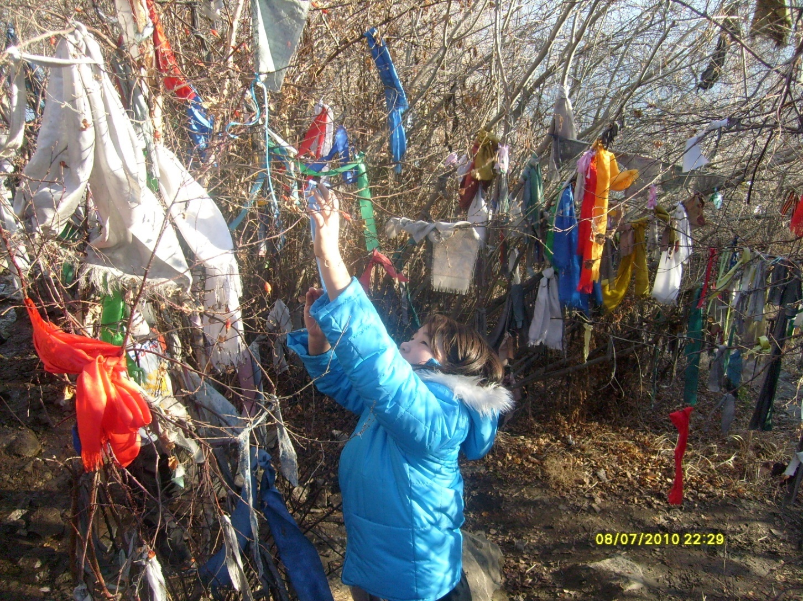
Каждый привязывал к веточкам ленточки – чалама.

Slide 14
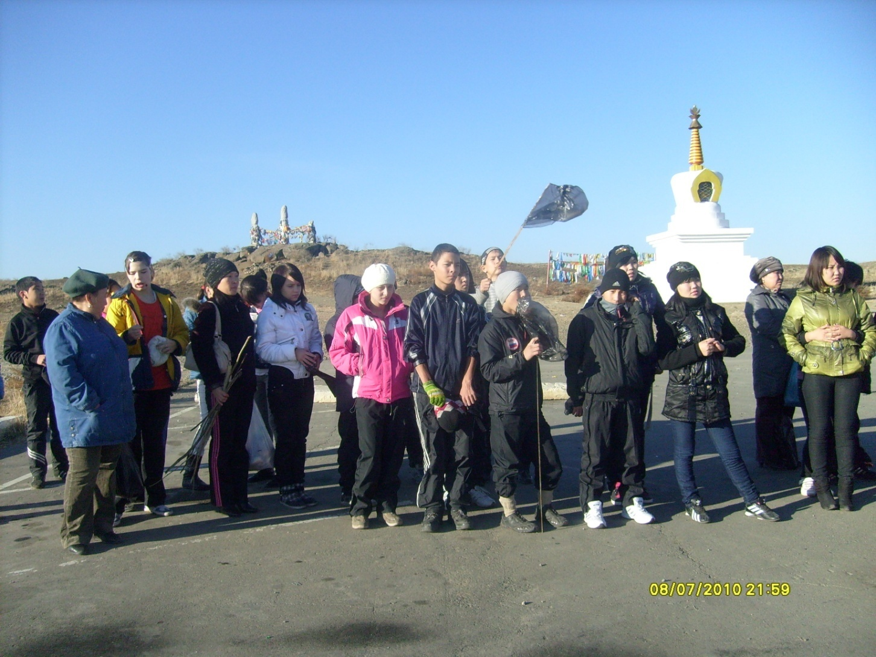
Субурган – буддийская часовня «Намгъял» (победа) высотой 9 метров.

Slide 15
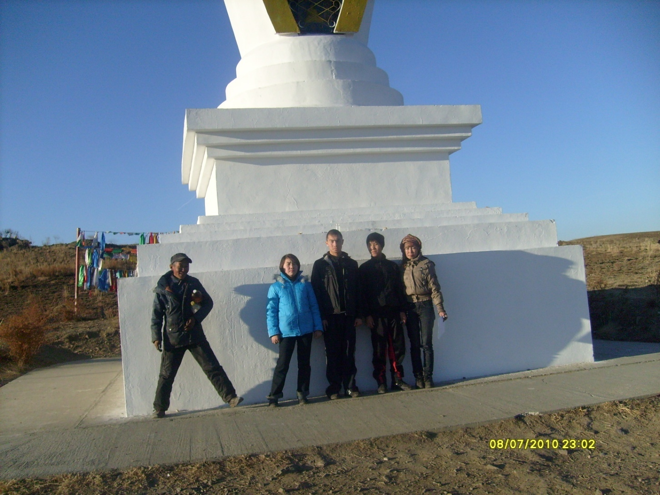
Субурган защищает город и Аржаан с западной стороны

Slide 16
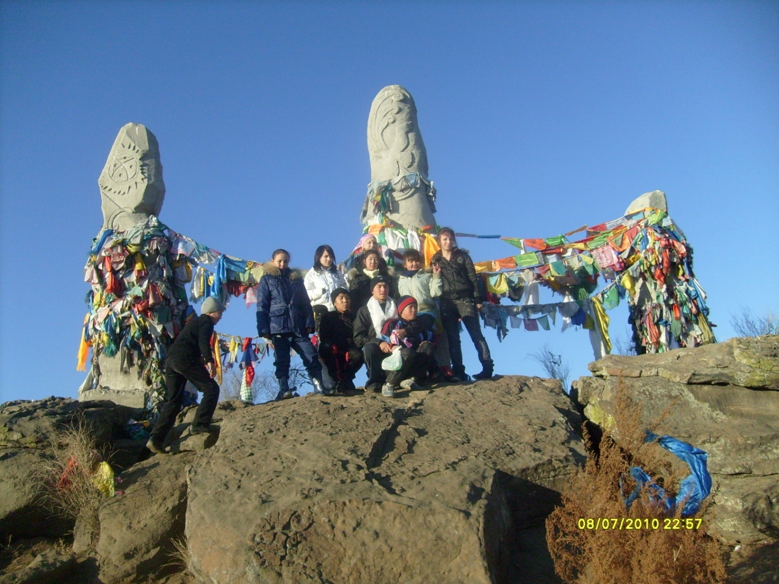
Каменные стелы – кожээ – на северной стороне от площади.

Slide 17
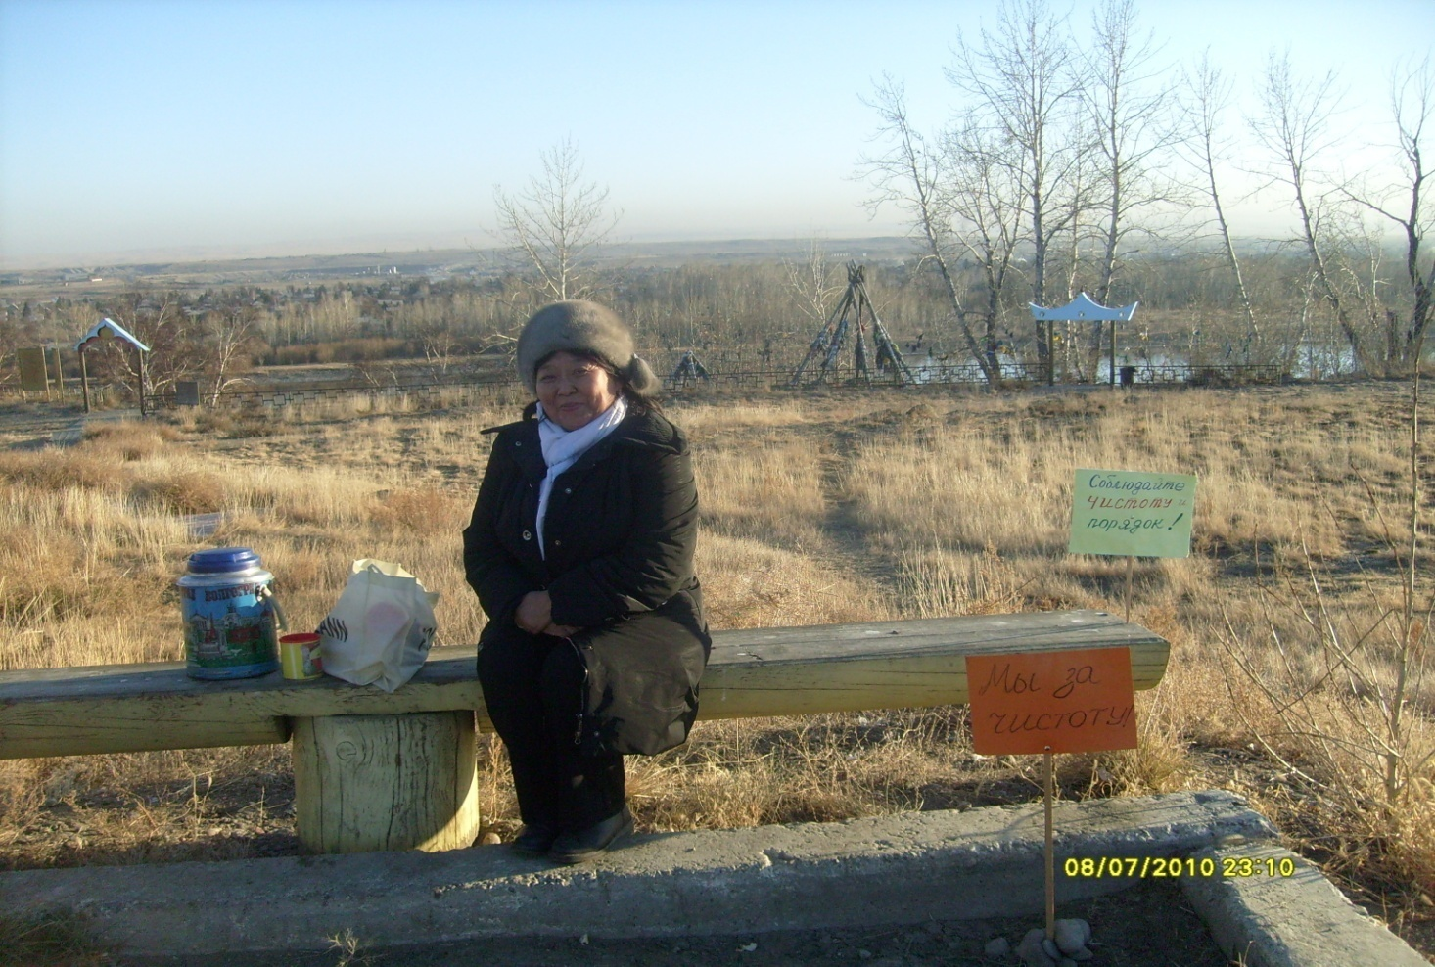
Два входа увенчаны арками с колокольчиками. Прикоснувшись к ним человек очищается от негативной энергии, чтобы не загрязнять чистую ауру аржаана.

Slide 18
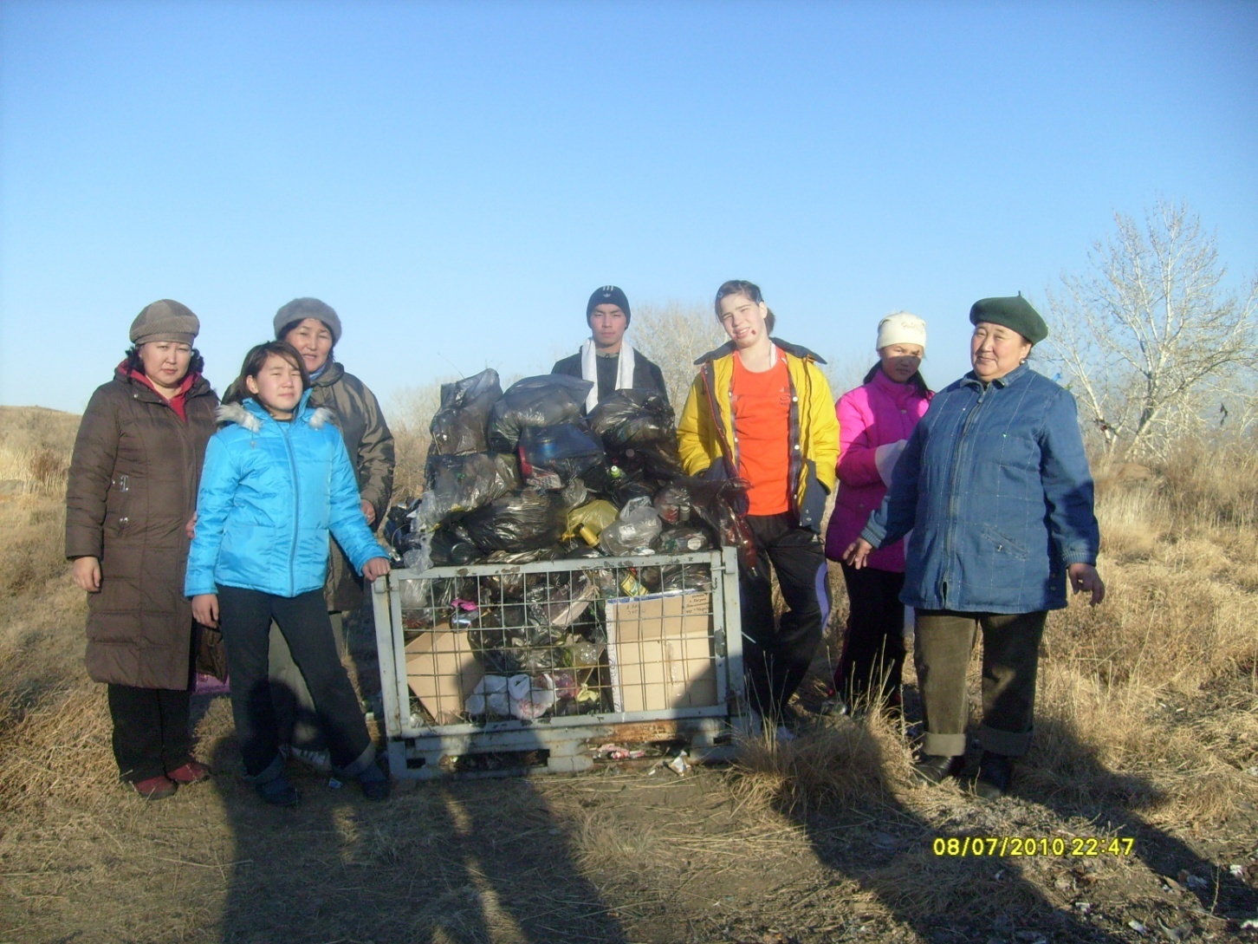
Вот результат нашей поездки!

Slide 19
Кто посетил Кундустуг аржаан, тот на всю жизнь будет охранять богатства Земли: Не будет убивать животных и не сорвет ни одного цветка и не мусорить!

